Slide 1
Flyttxml
OBS! ARBETSUNDERLAG
1

Slide 2
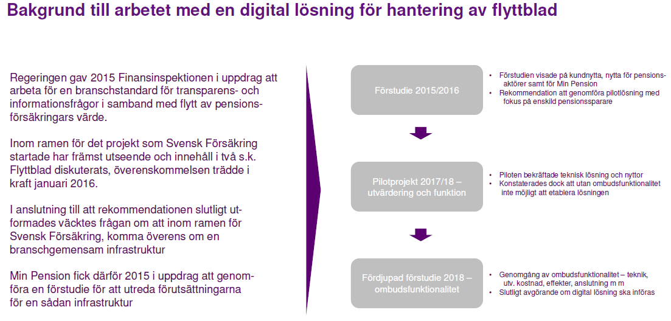
Bakgrund – minPensions uppdrag
Från minPensions underlag:
Svensk Försäkrings styrelse beslutade den 9 oktober om att uppdra åt minPension att vidareutveckla och lansera lösningen

Slide 3
Digital process för flyttbladsinformation
Att gå från Flyttblad på papper till att bli digital kräver att hela processen definieras. Med papper är innehållet densamma, men processen kan variera.
När man skapar en digital lösning omfattas inte bara informationsinnehållet, även processen definieras.
minPension förslag har tagit sin utgångspunkt i Svensk Försäkrings ”Rekommendation – Informationsgivning i samband med flytt av en pensionsförsäkrings värde”. Den omfattar endast informationsinnehåll.
Svensk Försäkring har inte fastställt någon rekommendation rörande processen mellan kund, försäkringsbolag och dess distributionskanaler.
Detta gäller i alla typer av digital transformation av papper/blanketter etc

Slide 4

SFMs förslag på process/arkitektur avseende digitala flyttblad
Mottagare av fullmakt (BKP) = Försäkringsbolag
Flyttinfo-vy för kunden på ombudets hemsida
KUND
Fullmaktshavare = Förmedlare, andra ombud
Försäkring A
Försäkring B
Ombuds-register
Fullmaktskollen
”OMBUD”
Försäkringsbolag, Förmedlare mm
Utan fullmakt kan man inte agera som ombud
Efterfrågar information enligt branschstandard för flyttinfo
Försäkrings-bolag A
Försäkrings-bolag B
Bransch-gemensam standard för digital flyttinfo – S4I

Slide 5
Förslag till beslut avseende uppdrag ”flyttxml”
Standarder för digitala tjänster avseende format och struktur bör ägas och förvaltas inom S4I - likt MISLife och Provisionsfil
Uppdra åt Angelica Nevenstam att till nästa standardiseringsutskottsmöte (28 november 2019) ta fram följande underlag vad gäller flyttxml:
  Struktur och innehåll
  förslag på tidsplan
  kostnad för projektet
  resursbehov

